Slide 1
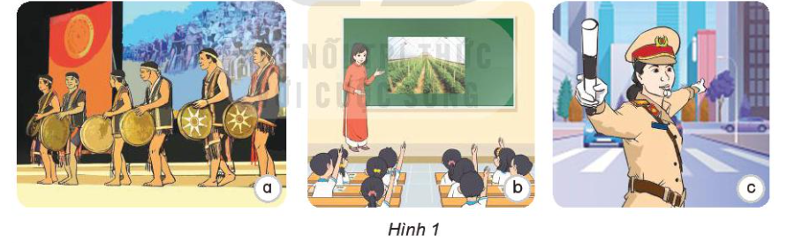

Quan sát hình 1 SGK và nêu những ích lợi của âm thanh đối với con người.
Notes:
Thiết kế: Hương Thảo – Zalo 0972.115.126. Các nick khác đều là giả mạo, ăn cắp chất xám.
Facebook: https://www.facebook.com/huongthaoGADT

Slide 2
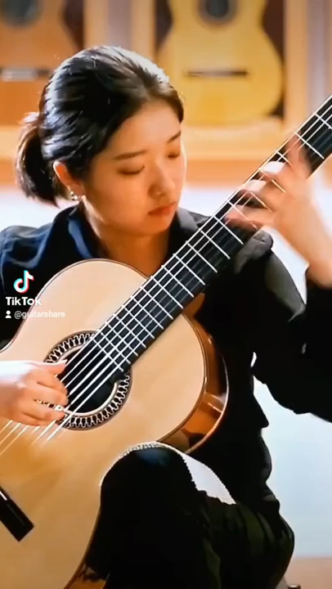
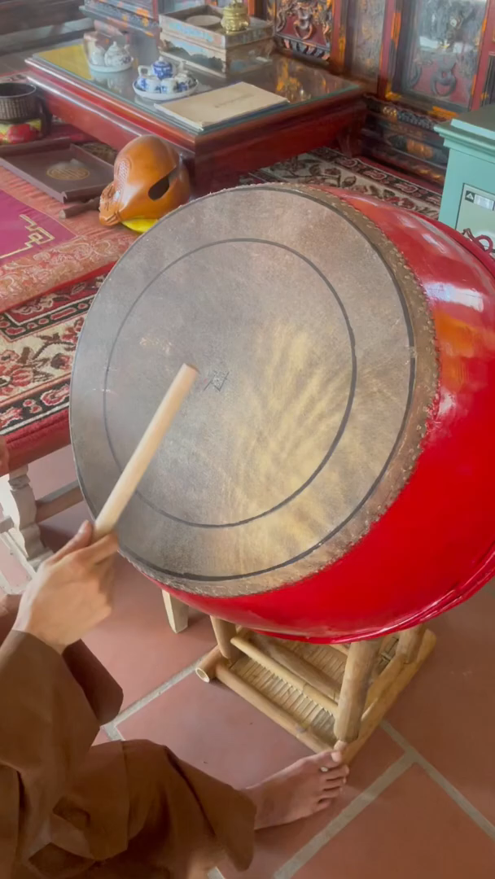
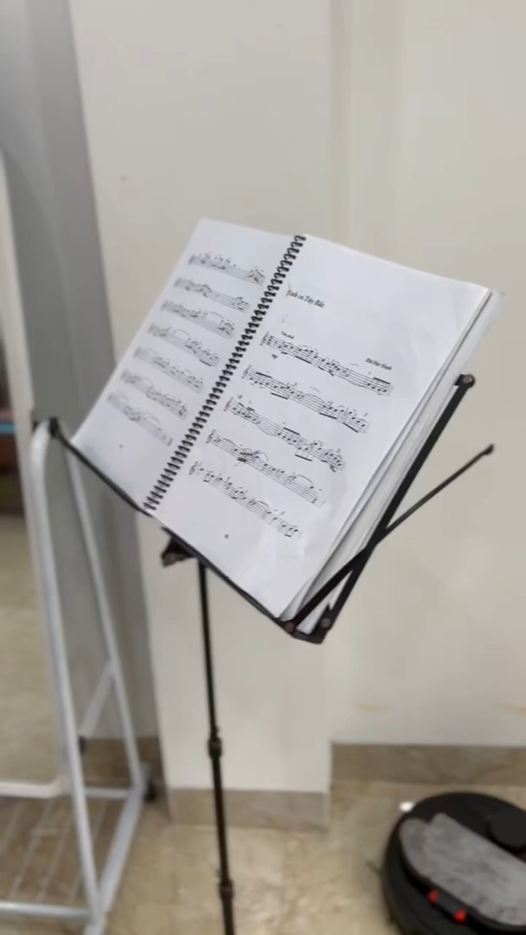
Notes:
Bấm phát từng video cho hs nghe

Slide 3



Hướng dẫn làm nhạc cụ
https://www.youtube.com/watch?v=qgT1sModryA
Notes:
Thiết kế: Hương Thảo – Zalo 0972.115.126. Các nick khác đều là giả mạo, ăn cắp chất xám.
Facebook: https://www.facebook.com/huongthaoGADT

Slide 4
